Slide 1
РОЗВИТОК КРИТИЧНОГО МИСЛЕННЯ УЧНІВ
НА УРОКАХ української літератури
ФОРМИ РОБОТИ ВЧИТЕЛІВ ПРИ ПРОВЕДЕННІ ВІДКРИТИХ УРОКІВ ПІД ЧАС МІСЯЧНИКА ПЕДАГОГІЧНОЇ МАЙСТЕРНОСТІ
ЗНВР Лук’яненко В.І.

Slide 2
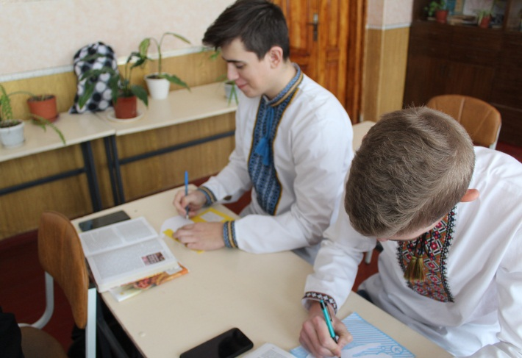
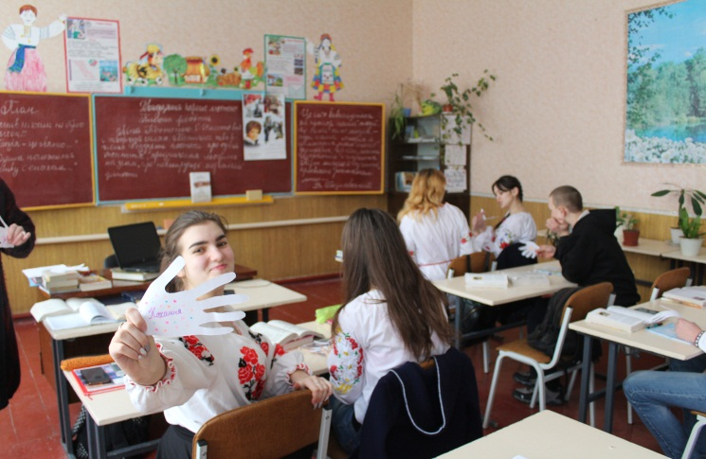
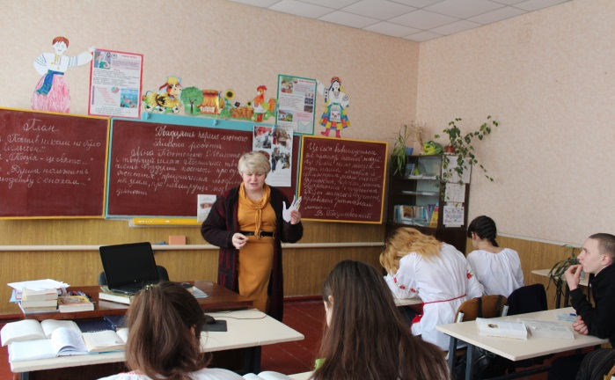
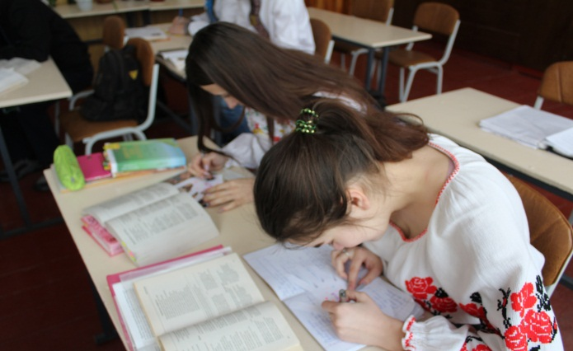
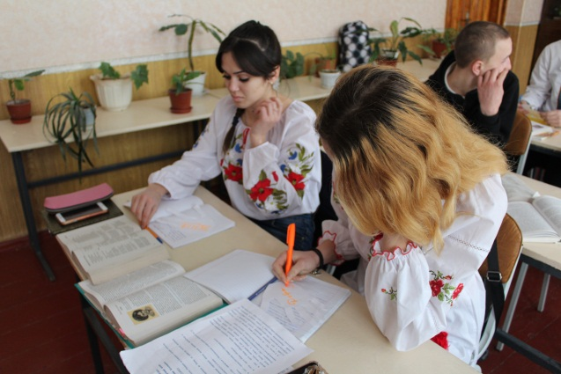
УРОК УКРАЇНСЬКОЇ ЛІТЕРАТУРИ В 11 КЛАСІ НА ТЕМУ:
«ЛІНА КОСТЕНКО. ЖИТТЄВИЙ І ТВОРЧИЙ ШЛЯХ. ПОЕТИЧНА ТВОРЧІСТЬ. РОЗДУМИ ПОЕТЕСИ ПРО СУТЬ ЖИТТЯ, ПРИЗНАЧЕННЯ ЛЮДИНИ НА ЗЕМЛІ, НЕВМИРУЩІ ЛЮДСЬКІ ЦІННОСТІ»
ВЧИТЕЛЬ БАБАК ВАЛЕНТИНА АНТОНІВНА
РЕФЛЕКСІЯ
ДОЛОНЬКИ ПОБАЖАНЬ

Slide 3
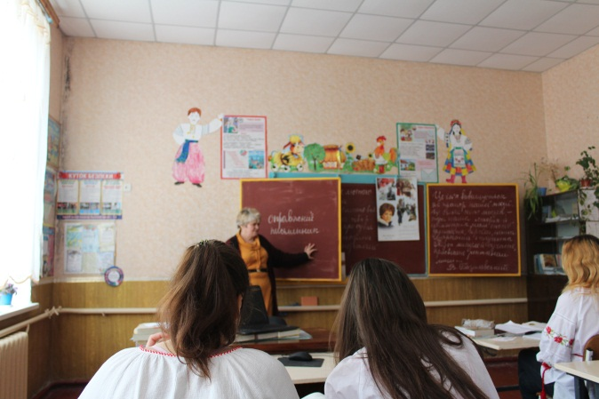
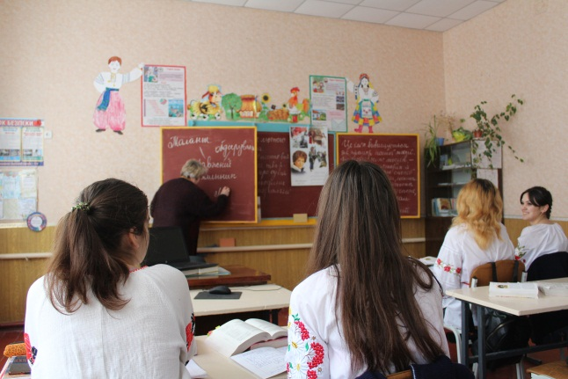
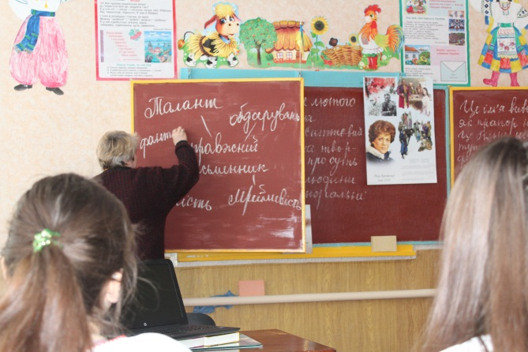
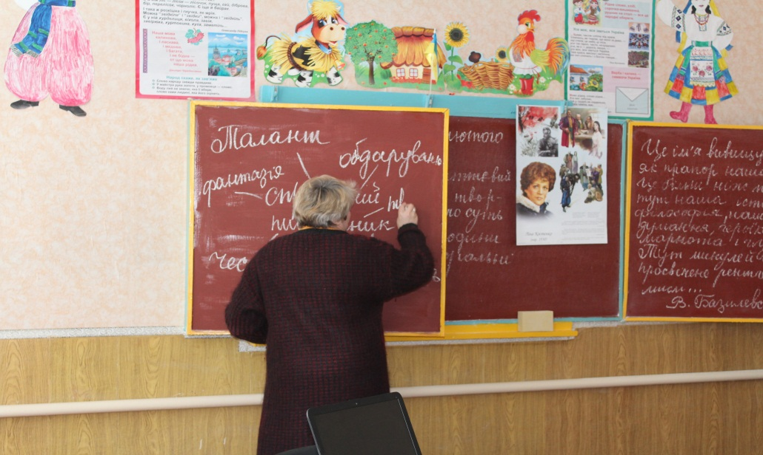
УРОК УКРАЇНСЬКОЇ ЛІТЕРАТУРИ В 11 КЛАСІ НА ТЕМУ:
«ЛІНА КОСТЕНКО. ЖИТТЄВИЙ І ТВОРЧИЙ ШЛЯХ. ПОЕТИЧНА ТВОРЧІСТЬ. РОЗДУМИ ПОЕТЕСИ ПРО СУТЬ ЖИТТЯ, ПРИЗНАЧЕННЯ ЛЮДИНИ НА ЗЕМЛІ, НЕВМИРУЩІ ЛЮДСЬКІ ЦІННОСТІ»
ВЧИТЕЛЬ БАБАК ВАЛЕНТИНА АНТОНІВНА
ГРОНУВАННЯ
РИСИ СПРАВЖНЬОГО ПИСЬМЕННИКА

Slide 4
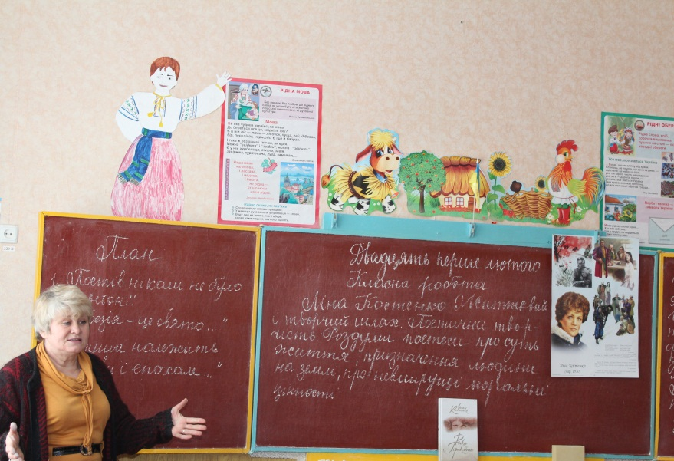
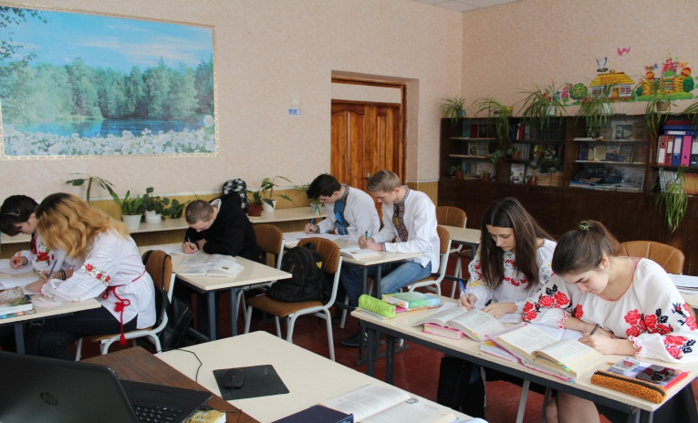
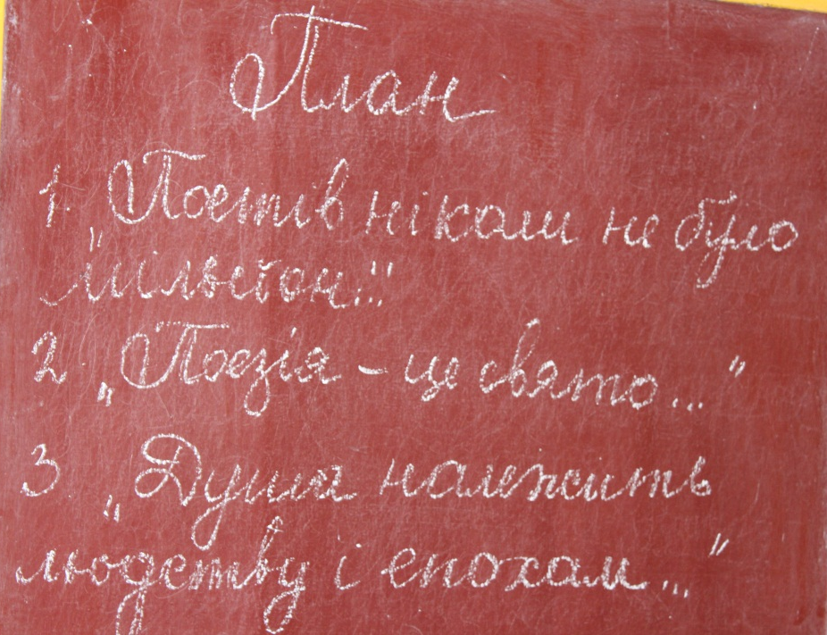
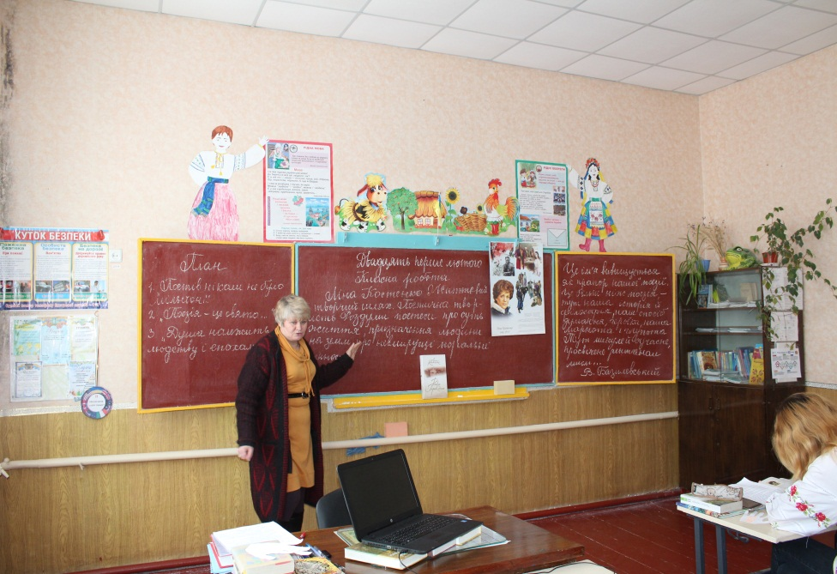
УРОК УКРАЇНСЬКОЇ ЛІТЕРАТУРИ В 11 КЛАСІ НА ТЕМУ:
«ЛІНА КОСТЕНКО. ЖИТТЄВИЙ І ТВОРЧИЙ ШЛЯХ. ПОЕТИЧНА ТВОРЧІСТЬ. РОЗДУМИ ПОЕТЕСИ ПРО СУТЬ ЖИТТЯ, ПРИЗНАЧЕННЯ ЛЮДИНИ НА ЗЕМЛІ, НЕВМИРУЩІ ЛЮДСЬКІ ЦІННОСТІ»
ВЧИТЕЛЬ БАБАК ВАЛЕНТИНА АНТОНІВНА
СКЛАДАННЯ ПЛАНУ УРОКУ (ЦИТАТНИЙ)

Slide 5
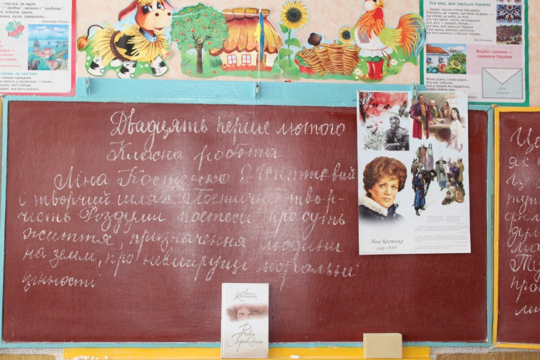
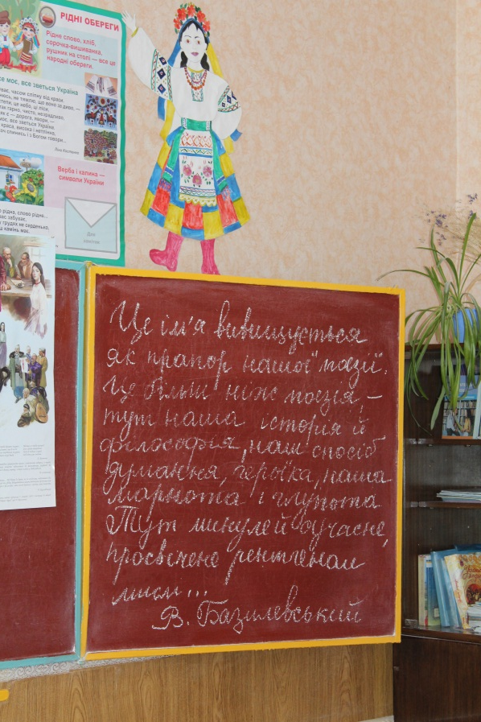
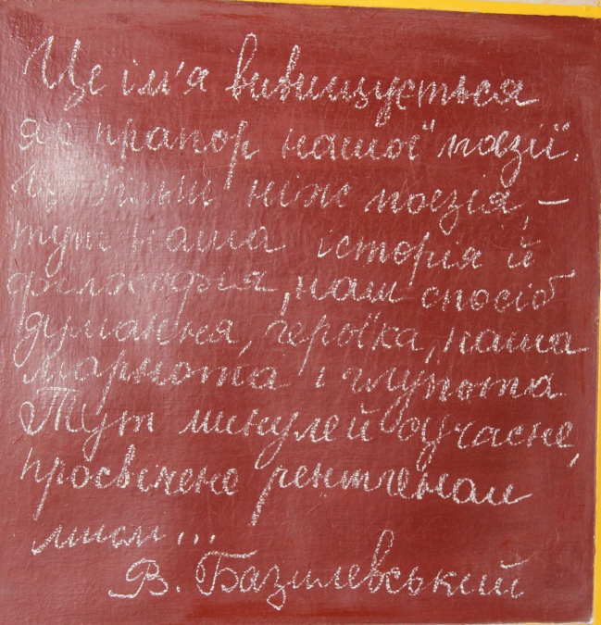
УРОК УКРАЇНСЬКОЇ ЛІТЕРАТУРИ В 11 КЛАСІ НА ТЕМУ:
«ЛІНА КОСТЕНКО. ЖИТТЄВИЙ І ТВОРЧИЙ ШЛЯХ. ПОЕТИЧНА ТВОРЧІСТЬ. РОЗДУМИ ПОЕТЕСИ ПРО СУТЬ ЖИТТЯ, ПРИЗНАЧЕННЯ ЛЮДИНИ НА ЗЕМЛІ, НЕВМИРУЩІ ЛЮДСЬКІ ЦІННОСТІ»
ВЧИТЕЛЬ БАБАК ВАЛЕНТИНА АНТОНІВНА
ЕПІГРАФ УРОКУ

Slide 6
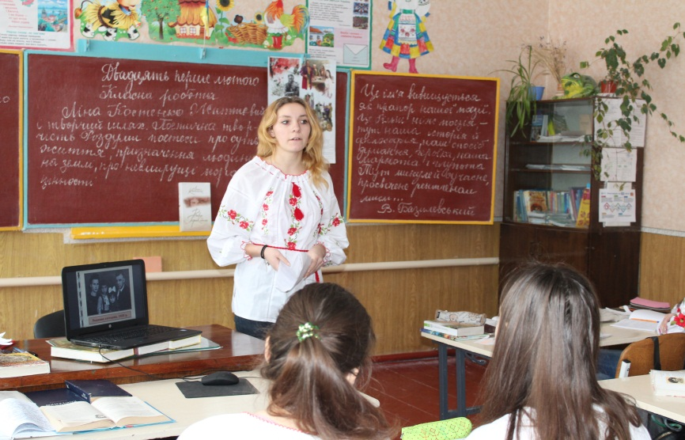
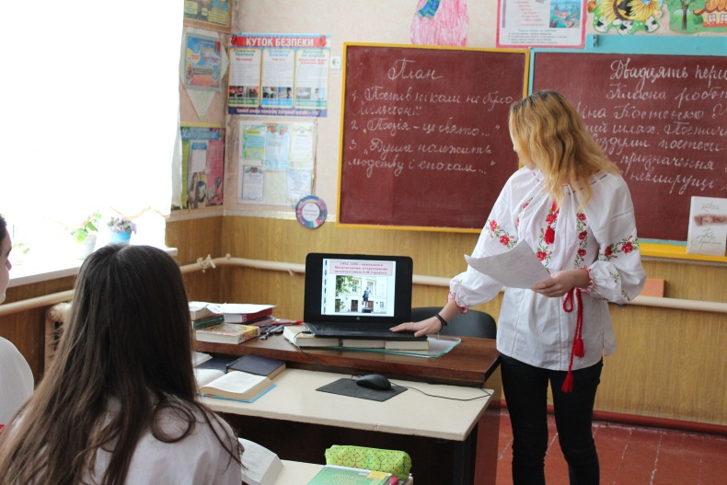
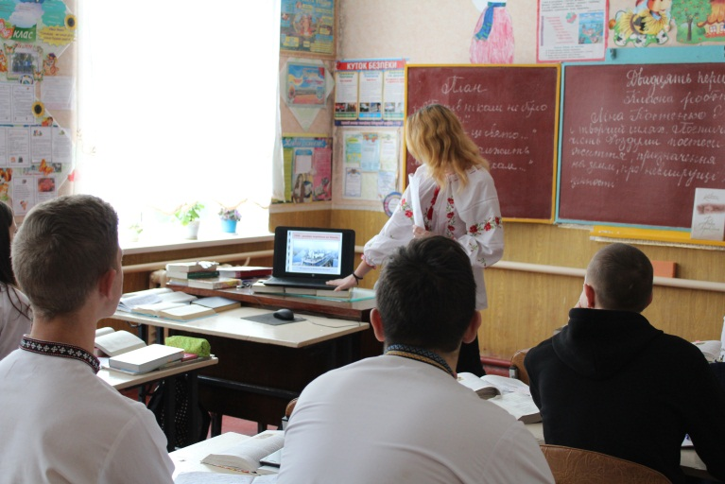
УРОК УКРАЇНСЬКОЇ ЛІТЕРАТУРИ В 11 КЛАСІ НА ТЕМУ:
«ЛІНА КОСТЕНКО. ЖИТТЄВИЙ І ТВОРЧИЙ ШЛЯХ. ПОЕТИЧНА ТВОРЧІСТЬ. РОЗДУМИ ПОЕТЕСИ ПРО СУТЬ ЖИТТЯ, ПРИЗНАЧЕННЯ ЛЮДИНИ НА ЗЕМЛІ, НЕВМИРУЩІ ЛЮДСЬКІ ЦІННОСТІ»
ВЧИТЕЛЬ БАБАК ВАЛЕНТИНА АНТОНІВНА
ЗАХИСТ МІНІ - ПРОЕКТУ
ЖИТТЄВИЙ І ТВОРЧИЙ ШЛЯХ ЛІНИ КОСТЕНКО

Slide 7
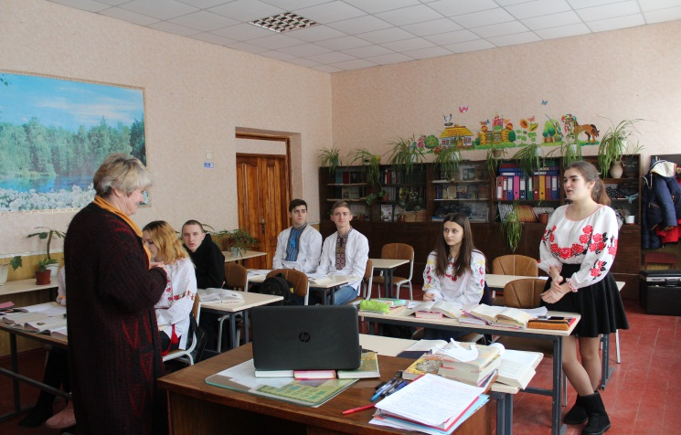
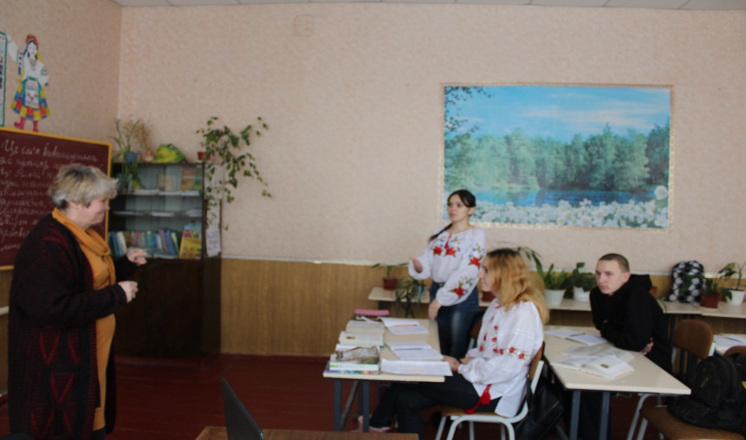
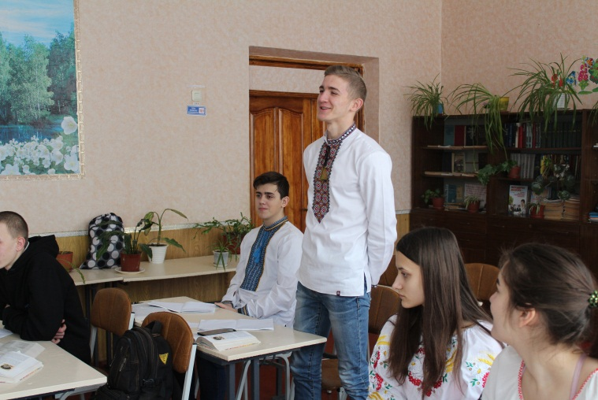
УРОК УКРАЇНСЬКОЇ ЛІТЕРАТУРИ В 11 КЛАСІ НА ТЕМУ:
«ЛІНА КОСТЕНКО. ЖИТТЄВИЙ І ТВОРЧИЙ ШЛЯХ. ПОЕТИЧНА ТВОРЧІСТЬ. РОЗДУМИ ПОЕТЕСИ ПРО СУТЬ ЖИТТЯ, ПРИЗНАЧЕННЯ ЛЮДИНИ НА ЗЕМЛІ, НЕВМИРУЩІ ЛЮДСЬКІ ЦІННОСТІ»
ВЧИТЕЛЬ БАБАК ВАЛЕНТИНА АНТОНІВНА
ДЕКЛАМУВАННЯ ПОЕЗІЇ ЛІНИ КОСТЕНКО

Slide 8
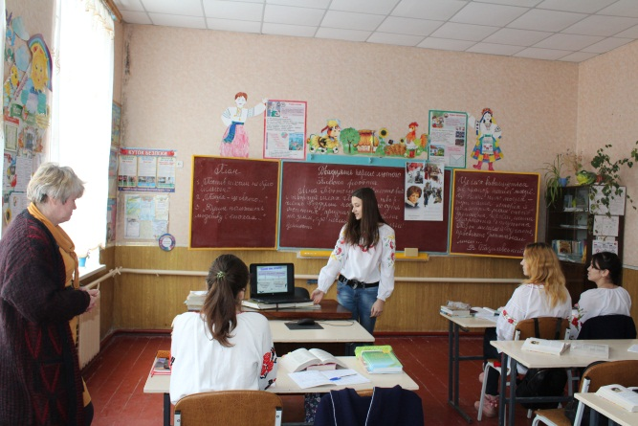
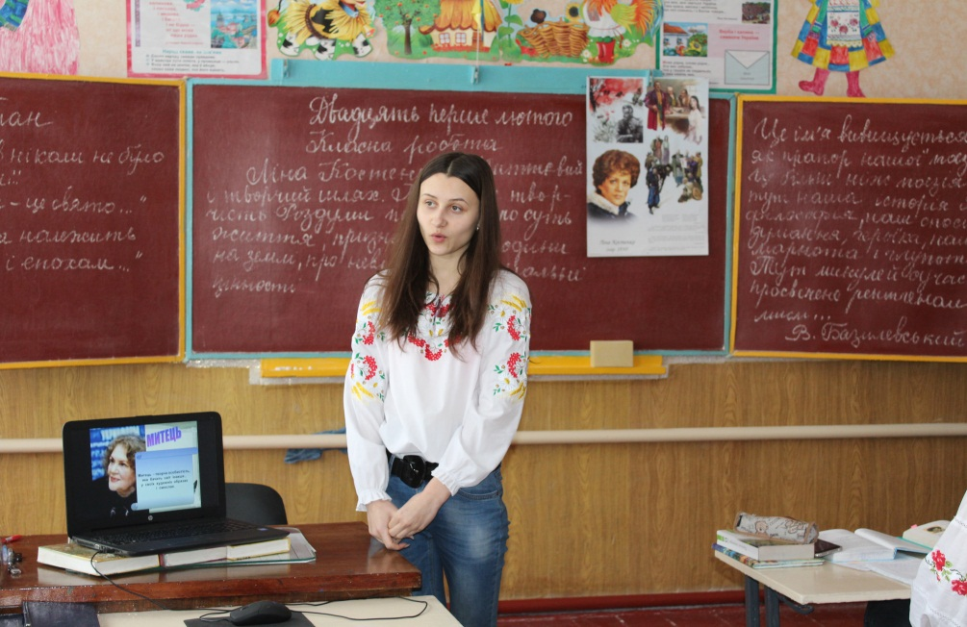
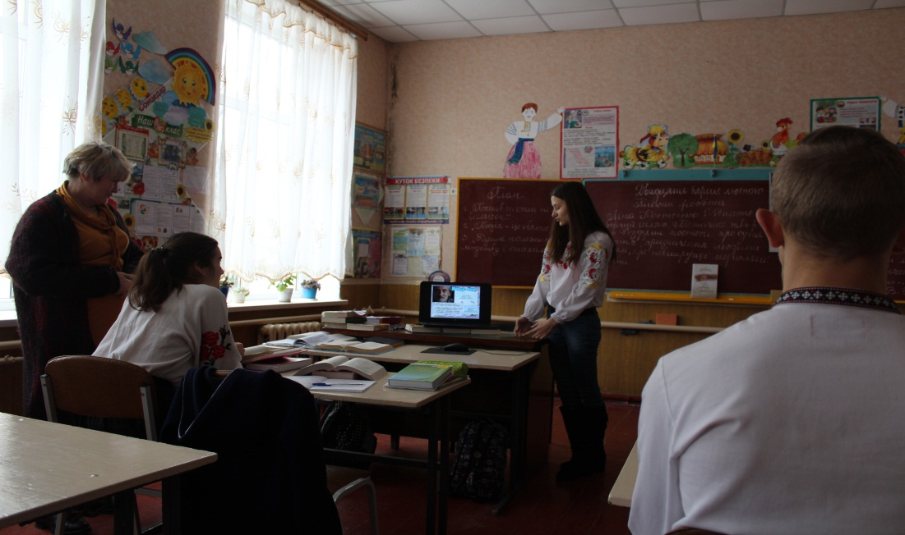
УРОК УКРАЇНСЬКОЇ ЛІТЕРАТУРИ В 11 КЛАСІ НА ТЕМУ:
«ЛІНА КОСТЕНКО. ЖИТТЄВИЙ І ТВОРЧИЙ ШЛЯХ. ПОЕТИЧНА ТВОРЧІСТЬ. РОЗДУМИ ПОЕТЕСИ ПРО СУТЬ ЖИТТЯ, ПРИЗНАЧЕННЯ ЛЮДИНИ НА ЗЕМЛІ, НЕВМИРУЩІ ЛЮДСЬКІ ЦІННОСТІ»
ВЧИТЕЛЬ БАБАК ВАЛЕНТИНА АНТОНІВНА
ДОСЛІДЖЕННЯ
МИТЕЦЬ У ТВОРЧОСТІ ЛІНИ КОСТЕНКО

Slide 9
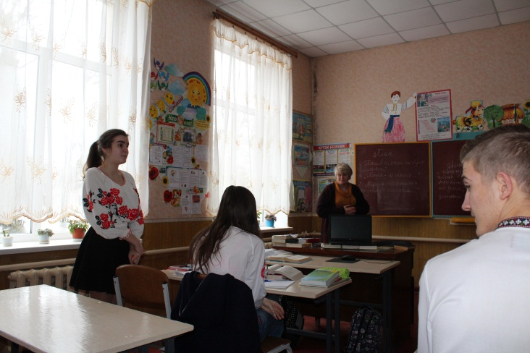
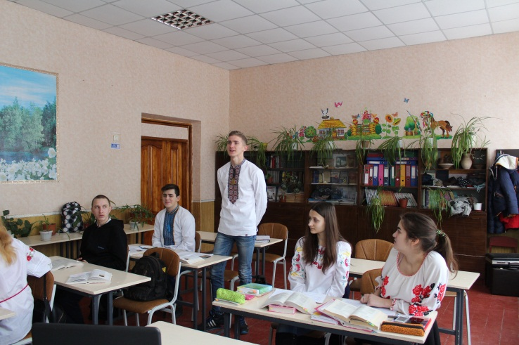
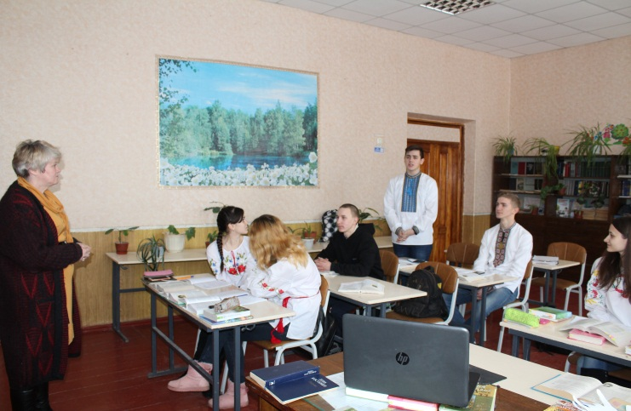
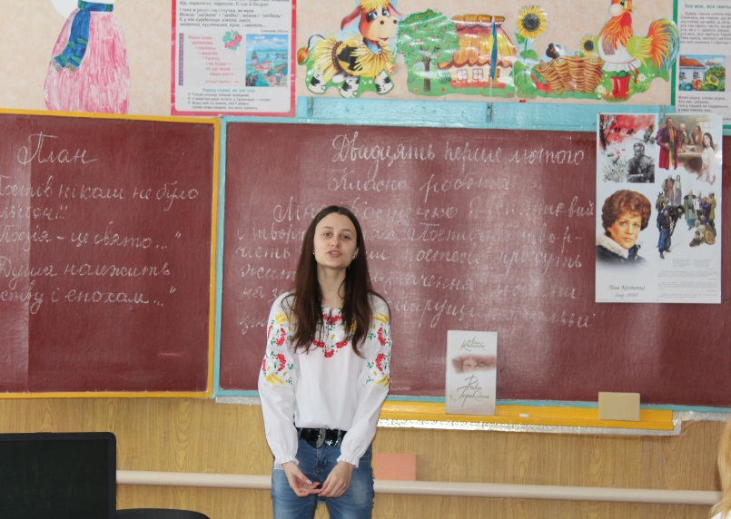
УРОК УКРАЇНСЬКОЇ ЛІТЕРАТУРИ В 11 КЛАСІ НА ТЕМУ:
«ЛІНА КОСТЕНКО. ЖИТТЄВИЙ І ТВОРЧИЙ ШЛЯХ. ПОЕТИЧНА ТВОРЧІСТЬ. РОЗДУМИ ПОЕТЕСИ ПРО СУТЬ ЖИТТЯ, ПРИЗНАЧЕННЯ ЛЮДИНИ НА ЗЕМЛІ, НЕВМИРУЩІ ЛЮДСЬКІ ЦІННОСТІ»
ВЧИТЕЛЬ БАБАК ВАЛЕНТИНА АНТОНІВНА
ПРОБЛЕМНЕ НАВЧАННЯ
ЗВ’ЯЗОК З
ТЕОРІЄЮ ЛІТЕРАТУРИ
ХАРАКТЕРИСТИКА
ТВОРУ

Slide 10
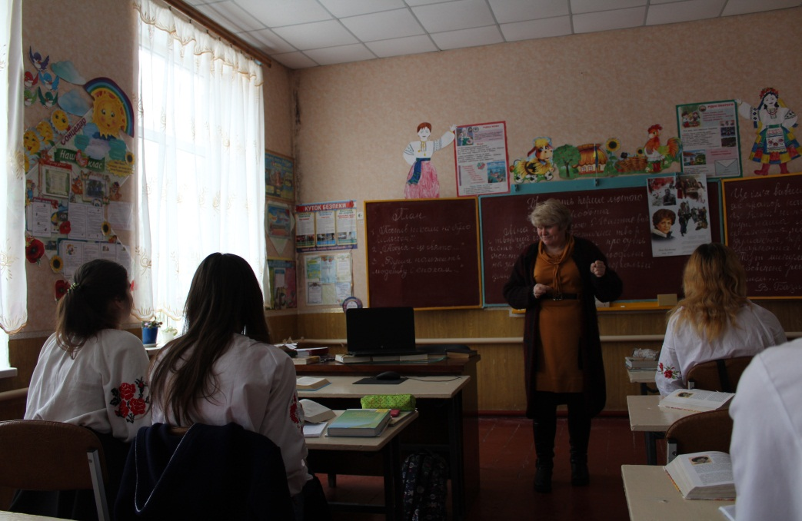
УРОК УКРАЇНСЬКОЇ ЛІТЕРАТУРИ В 11 КЛАСІ НА ТЕМУ:
«ЛІНА КОСТЕНКО. ЖИТТЄВИЙ І ТВОРЧИЙ ШЛЯХ. ПОЕТИЧНА ТВОРЧІСТЬ. РОЗДУМИ ПОЕТЕСИ ПРО СУТЬ ЖИТТЯ, ПРИЗНАЧЕННЯ ЛЮДИНИ НА ЗЕМЛІ, НЕВМИРУЩІ ЛЮДСЬКІ ЦІННОСТІ»
ВЧИТЕЛЬ БАБАК ВАЛЕНТИНА АНТОНІВНА
ПІДСУМОК УРОКУ
РЕФЛЕКСІЯ

